Slide 1

技术分享
Robot Framework自动化工具
老白

Slide 2
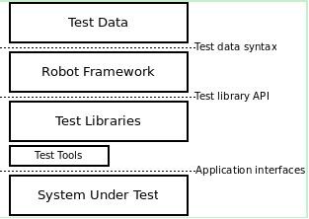
Robot Framework介绍
Robot Framework是一种基于Python的可扩展关键字驱动自动化测试框架.

Slide 3
目录
Python安装
Robot Framework安装
Robot Framework基础
测试报告
Jenkins执行Robot Framework
Q&A

Slide 4
Python安装
1：Python安装
2： pip 工具安装
3： pip源设置

Slide 5

Python安装
1. Python windows 下载
Python 官网https://www.python.org/ 下载2.7.* windows 版本安装包。
2. Python 安装
安装下载的安装包，安装完成后添加安装地址到环境变量path中。
C:\Python27;C:\Python27\Scripts;
3. Cmd 下输入 python –V 查看python版本。

Slide 6
pip 工具安装
在以下地址下载最新的PIP安装文件：http://pypi.python.org/pypi/pip#downloads
或者使用国内源
http://pypi.douban.com/simple/
解压安装包，命令行工具cd切换到pip的目录，找到setup.py文件，然后输入python setup.py install
安装成功cmd 输入pip –V 查看pip安装成功

Slide 7
设置国内pypi源
创建文件pip.ini内容如下：
[global]
index-url = http://mirrors.aliyun.com/pypi/simple/
[install]
trusted-host=mirrors.aliyun.com
windows保存到c:/user/username/pip/目录下

Slide 8
Robot Framework安装
1：安装
2： RIDE 安装
3： 相关library安装

Slide 9
Robot Framework安装
pip 安装成功后可以cmd下使用命令安装：
pip install robotframework

Slide 10
RIDE安装
1. wxPython 2.8.12.1 安装
wxPython 为RIDE需要的包，版本必须为2.8.12.1
下载地址：http://sourceforge.net/projects/wxpython/files/wxPython/2.8.12.1/
下载后cmd 执行setup.py 文件安装。
2. pip install robotframework-ride
使用国内源：pip install -i http://pypi.douban.com/simple/ robotframework-ride
安装完成cmd 命令行ride.py 可以启动RIDE。

Slide 11
相关Labrary安装
1. Selenium2：
pip install robotframework-Selenium2Library
2. Appium:
pip install robotframework-appiumlibrary

Slide 12
相关Labrary安装
pip list 查看已安装的包.
robotframework (2.9.2)
robotframework-androidlibrary (0.2.0)
robotframework-appiumlibrary (1.3.5)
robotframework-ioslibrary (0.2.0)
robotframework-pabot (0.20)
robotframework-ride (1.5)
robotframework-selenium2library (1.7.4)
robotframework-uiautomatorlibrary (0.4)
robotremoteserver (1.0.1)
sauceclient (0.2.1)
selenium (2.48.0)

Slide 13
Robot Framework基础
1：功能介绍
2： 基本用法
3： Demo

Slide 14
Robot Framework功能介绍
目录结构
Project(Directory)
Test Suite(File)
Test Cases
Keywords
Resource(File)
Keywords
在测试用例文件（test case file）中建立测试用例；
一个测试文件自动的建成一个包含了这些测试用例的测试集（test suite）；
一个测试集目录可以包含其他测试集目录

Slide 15
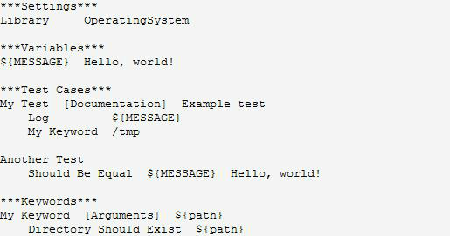
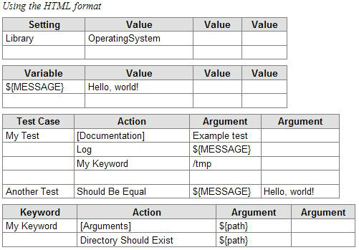
Robot Framework功能介绍
文件格式: txt, robot, html

Slide 16
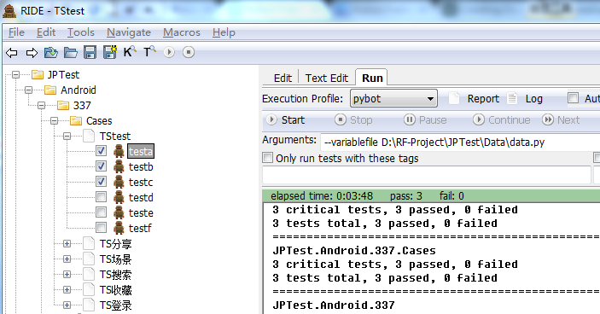
Robot Framework功能介绍
用例执行
RIDE执行
2. Cmd 命令行执行
Pybot /path/of/testsuite/

Slide 17
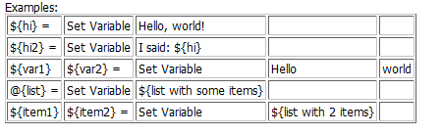

Robot Framework基本用法
[返回值] 关键字 [参数…]
变量
单个变量：${varname}
数组变量：@{listname}
内部变量：null, ${2.3}, ${SPACE}, ${EMPTY}, ${true}
变量赋值
Set Variable
Create List

Slide 18
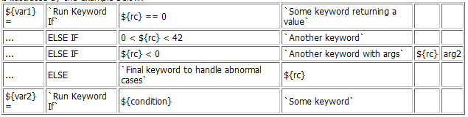
Robot Framework基本用法
2.控制
IF
Run keyword if
Set variable if
…if
FOR
:FOR ${index} in range 10
\ log ${index}
自定义关键字
内部库
外部库

Slide 19
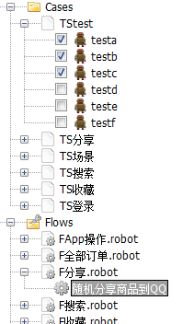
Robot Framework基本用法
3.自定义关键字
Test suite 文件和resource文件都可添加keyword
Resource文件可以被导入test suite / resource
内部库
外部库

Slide 20
Robot Framework基本用法
4.内部库
Robot Framework 自带内部库基本可以完成所有的基本操作，内部库不需要安装，直接导入使用。
BuiltIn
OperatingSystem
Telnet
Collections
String
Dialogs
Screenshot
Remote
5.外部库
Senium2Library, AppiumLibrary…
6. 自定义库

Slide 21
Demo
Demo

Slide 22
Robot Framework测试报告

Slide 23
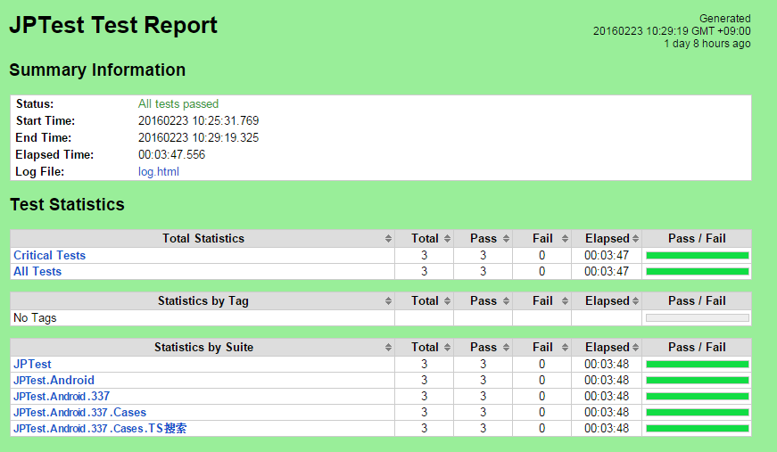
Robot Framework报告
报告：

Slide 24
Jenkins 执行RF 用例
1：配置Jenkins
2： Demo

Slide 25
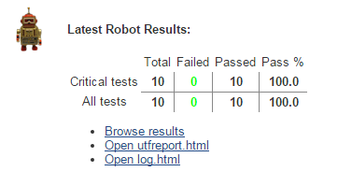
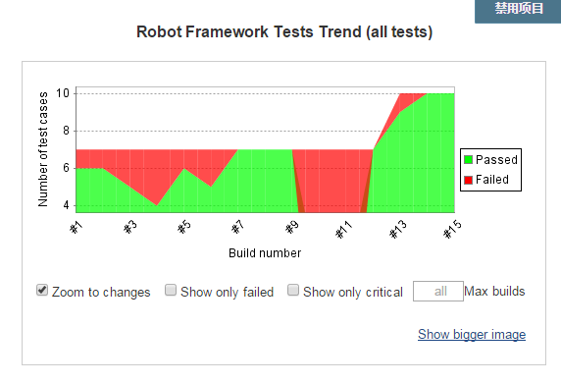
配置Jenkins
安装RF插件
Robot Framework plugin

Slide 26
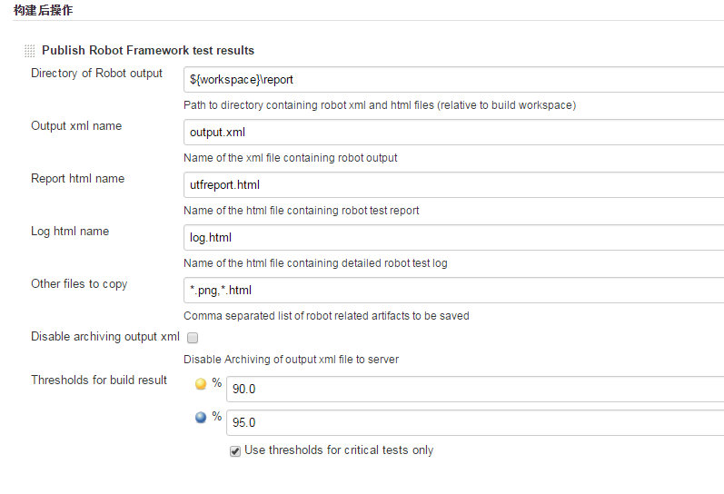
配置Jenkins
使用&配置插件
a. 构建后添加publish robot framework test result
b. 设置Robot framework result

Slide 27
Jenkins Demo
Demo

Slide 28
Thanks!
Q&A

